Slide 1
작성 안내 페이지입니다. 최종본에서는 삭제해 주세요.
* 두레이 위키 가이드 참고(https://nhnent.dooray.com/project/pages/2515925435193371204)
* 모든 자료는 ‘대외비'입니다.
글꼴 설치
나눔스퀘어 TTF – 코드 제외한 모든 텍스트에 사용
D2Coding – 코드 텍스트에 사용
애니메이션은 개체를 가리지 않게 사용
시연이 필요하면 화면을 녹화해서 동영상 파일로 넣기
한 페이지에 텍스트를 많이 넣지 말고 길어지면 새 페이지 추가해 이어서 설명
텍스트보다 시각 자료로 설명
필요한 클립아트가 있을 때 문의

Slide 2
캐시 성능향상을 위한 시도
NHN벅스 서비스개발팀
김영봉

Slide 3
다룰 내용
캐시의 정의
캐시 운영시의 문제점
캐시의 문제점을 해결하기 위한 새로운 시도
기존과의 차이점
성능테스트
오픈소스 (Catcher)
결론

Slide 4
캐시의 정의

Slide 5
캐시의 정의
캐시의 사용법
자주 사용하거나 긴 처리시간을 요구하는 코드부분을 정하고,
고유한 키와 만료시간을 부여하여,
해당코드가 실행되면 실행결과를 캐시에 저장하고,
코드가 다시 실행되는 경우 만료시간 안에는 캐시에 저장해둔 결과를 대신 사용하여 처리성능을 향상시키는 것
Notes:
순서도 같은거를 넣고 텍스트는 노트로 설명하는게 좋을까나..

Slide 6
캐시의 정의
{
A = 1+ 2
…
return A
}
Request
Response
- Key
- Expire
- Return value
Store
Cache
Storage
No
Cache
Exist?
Yes

Slide 7
캐시 운영시의 문제점

Slide 8
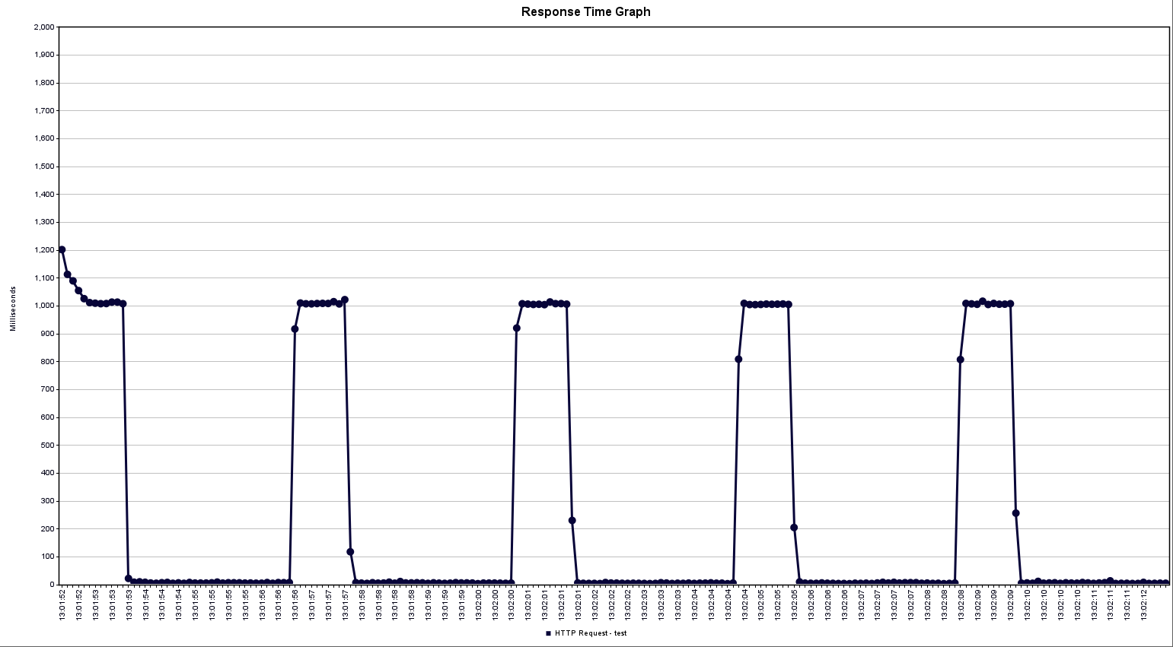
캐시 운영시의 문제점
캐시사용시의 응답시간 그래프
JMeter
Http Request
- Threads : 2,000
- Period : 20s
- SpringBoot
- EhCache
- Code delay : 1s
- Cache Expire : 3s
1
3
1
3
1
3
1
3
1
3
Empty
Expire
Expire
Expire
Expire
Cache Creating Count
(Total : 514)
115
107
101
101
100

Slide 9
캐시 운영시의 문제점
반복적으로 비어 있는 캐시
비어 있는 캐시를 생성하기 위해 코드블록을 실행시켜 발생하는 대기 시간(C.Delay)
time
Empty
Cache
Value #1
Expire
(=empty)
Cache
Value #2
Expire
(=empty)
Cache
Value #...
Fast
Fast
Fast
C.Delay
C.Delay
C.Delay

Slide 10
캐시 운영시의 문제점
캐시 생성 중첩
캐시 생성시에 집중되고 중첩되는 캐시 생성 시도
time
Empty, Expire
Cache Value
C.Delay
C.Delay
Overlapped
C.Delay

Slide 11
문제점 해결을 위한 시도

Slide 12
문제점 해결을 위한 시도
비어있는 캐시 영역에 의한 대기시간
업데이트시간 추가. 만료시간보다 먼저 오는 시간.
만료시간으로 캐시가 삭제되기 전에 업데이트시간을 체크하여 캐시를 갱신.
업데이트시간엔 캐시가 아직 존재하므로 캐시값을 먼저 반환하고, 캐시 갱신은 비동기로 실행하여 대기시간 제거.
Notes:
Jmeter 그래프 추가

Slide 13
문제점 해결을 위한 시도
비어있는 캐시 영역에 의한 대기시간
캐시의 새로운 라이프 사이클
time
Empty
Expire
(=empty)
Update
Cache Value #1

Slide 14
문제점 해결을 위한 시도
비어있는 캐시 영역에 의한 대기시간
업데이트시간에 비동기로 캐시생성
time
Cache Value #1
Expire
(=empty)
Cache Value #2
Cache Value #1
Cache Value #1
Cache Value #2
Update
Fast
Fast
Fast
Fast
Fast
C.Delay
C.Delay
Notes:
Jmeter 그래프 추가

Slide 15
문제점 해결을 위한 시도
동시간대에 발생하는 캐시생성 중첩
상태 추가. 캐시생성을 실행하는 경우, 캐시 생성 전에 상태를 먼저 변경하여 캐시에 반영하여 현재 생성중임을 표시. 캐시생성 완료후에 다시 결과값과 함께 상태변경.
이후 캐시생성 시도가 발생하는 경우, 상태를 먼저 확인하여 처리.
Notes:
Jmeter 그래프 추가

Slide 16
문제점 해결을 위한 시도
동시간대에 발생하는 캐시생성 중첩
상태를 통한 분기 (Empty)
time
Empty
Empty
3.
Set Status
Complete
C.Delay
C.Delay
1.
Set Status
Creating
C.Delay
C.Wait
C.Delay
C.Wait
4.
Get Cache
and Continue
2.
Check Status
and Wait
Notes:
캐시 Empty 구간에서의 캐시 중첩 상태

Slide 17
문제점 해결을 위한 시도
동시간대에 발생하는 캐시생성 중첩
상태를 통한 분기 (Expire -> Update)
time
Expire
Update
C.Delay
1.
Set Status
Creating
C.Delay
C.Delay
C.Delay
3.
Set Status
Complete
2.
Check Status
and
Get Cache Only
Notes:
캐시 Expire 구간에서의 캐시 중첩 상태
아까 설명했던 Update 동일. 여기에 캐시생성 중첩이 추가된 내용
Expire는 Update로 변경됨

Slide 18
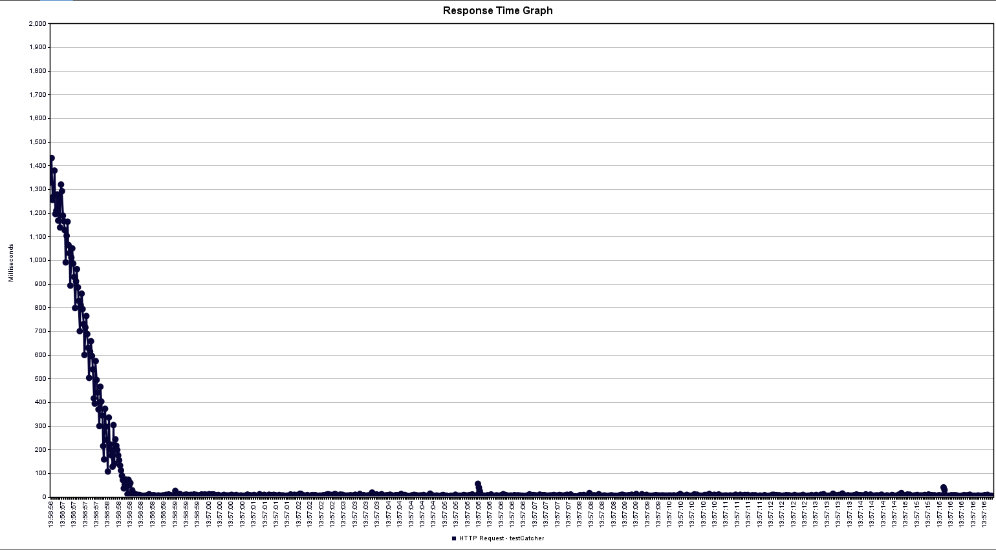
문제점 해결을 위한 시도
Update와 Status을 적용한 그래프
JMeter
Http Request
- Threads : 2,000
- Period : 20s
- SpringBoot
- EhCache
- Code delay : 1s
- Cache Expiry : 3s
1
Empty
Update
Update
Update
Update
Cache Creating Count
(Total : 5)
1
1
1
1
1

Slide 19
문제점 해결을 위한 시도
확장된 데이터
- Key
- Expire
- Return value
{
A = 1+ 2
…
return A
}
Cache
Storage
- Key
- Expire
-
- Return Value
- Update
- Status

Slide 20
Catcher

Slide 21
Catcher
Catcher ?
지금까지 설명한 캐시관리 기능을 쉽게 적용하기 위한 오픈소스 라이브러리
search.maven.org, mvnrepository.com 검색가능
팀내 세미나 자료로 시작 -> 사내 기술공유 -> NHN FORWARD 발표
JDK 1.8 +

Slide 22
Catcher
Catcher 의 추가기능
동기/비동기 캐시생성 방법 선택가능
Empty, Update 각 상태에서 동기/비동기 캐시생성 방식을 각 코드블록 단위로 적용가능
캐시 생성 중 예외발생시의 대응 옵션
Null 값으로 캐시 갱신
캐시 생성 전 이전의 캐시 값을 그대로 갱신
별도의 함수를 통한 처리 값으로 갱신

Slide 23
Catcher
Dependency
<dependency>
<groupId>com.codebal.cache</groupId>
<artifactId>catcher</artifactId>
<version>0.2.1</version>
</dependency>
https://search.maven.org/artifact/com.codebal.cache/catcher/0.2.1/jar
https://github.com/codebal/java-catcher

Slide 24
Catcher
ICatcherSignal iCatcherSignal = new ICatcherSignal() {
@Override
public Boolean cacheResourceSetter(CacheData cacheData) {
//cacheData를 cache storage 에 저장
return true;
}
@Override
public CacheData cacheResourceGetter(Object cacheKey) {
//cache storage에서 캐시를 호출하여 반환
return cacheData
}
@Override
public CacheData customErrorHandler(CacheError cacheError) {
//에러처리
return cacheError.getCacheData();
}
};

Slide 25
Catcher
Catcher catcher = new Catcher(iCatcherSignal);
...
int result = catcher.getSet("heavyCode", ()->{
int A = 1 + 2;
return A;
}, 10, 20, false, true, Catcher.CacheCreateErrorHandle.REUSE);
getSet(
key, //캐시 키
Supplier, //캐시에 저장하려는 코드 블록, lambda
update_sec, //업데이트 시간(초)
expire_sec, //만료 시간(초)
asyncNew, //최초 캐시생성시 비동기 처리
asyncUpdate, //업데이트시 비동기 처리
CacheCreateErrorHandle //에러발생시 대응방법 (NULL,REUSE,CUSTOM)
)

Slide 26
제목
소제목
항목
항목

Slide 27
문제점 해결을 위한 시도
패턴을 세분화
기존 캐시 패턴 | 새로운 캐시 패턴
캐시 없음 => 캐시 생성 + 캐시 값 반환 캐시 있음 => 캐시 값 반환 | 캐시 없음 => 캐시 생성 + 캐시 값 반환 캐시 있음 (갱신 필요) => 캐시 값 반환 + 캐시 생성 캐시 있음 (갱신 필요없음) => 캐시 값 반환
Notes:
Jmeter 그래프 추가

Slide 28
Notes:
Jmeter 그래프 추가

Slide 29
장 제목

Slide 30
제목
소제목
항목
항목

Slide 35
나눔스퀘어 Bold
나눔스퀘어 Bold
나눔스퀘어 Bold

Slide 36
나눔스퀘어 Bold
나눔스퀘어 Bold
나눔스퀘어 Bold

Slide 37
나눔스퀘어 Bold
나눔스퀘어 Bold
나눔스퀘어 Bold
나눔스퀘어 Bold

Slide 38
차트 제목과 차트
차트 제목 나눔스퀘어 Bold

Slide 39
차트 제목과 차트
차트 제목 나눔스퀘어 Bold

Slide 40
차트 제목 나눔스퀘어 Bold

Slide 41
구분 | 제목 | 제목 | 제목 | 제목
구분 1 | 나눔스퀘어 | -
구분 2 | 강조 항목 | -
구분 3 | 일반 항목 | -
구분 4 | 일반 항목 | -

Slide 42
소스 콘솔 출력 D2Coding, 글자색 흰색
package com.vogella.ide.counter.main;
import com.vogella.ide.counter.util.Counter;
public class Tester {
public static void main(String[] args) {
Counter counter = new Counter();
int result = counter.count(5);
if (result == 15) {System.out.println("Correct");
} else { System.out.println("False"); } try { counter.count(256); } catch (RuntimeException e)
{ System.out.println("Works as exepected");
}
}
}

Slide 45
코드 D2Coding, 글자색 검정색
package com.vogella.ide.counter.main;
import com.vogella.ide.counter.util.Counter;
public class Tester {
public static void main(String[] args) {
Counter counter = new Counter();
int result = counter.count(5);
if (result == 15) {System.out.println("Correct");
} else { System.out.println("False"); } try { counter.count(256); } catch (RuntimeException e)
{ System.out.println("Works as exepected");
}
}
}

Slide 46
public class Tester {
public static void main(String[] args) {
Counter counter = new Counter();
int result = counter.count(5);
if (result == 15) {System.out.println("Correct");
} else { System.out.println("False"); } try { counter.count(256); } catch (RuntimeException e)
{ System.out.println("Works as exepected");
}
}
}
코드 관련 추가 설명 필요할 때 사용 20pt

Slide 47
Q&A

Slide 48
고맙습니다

